Slide 1
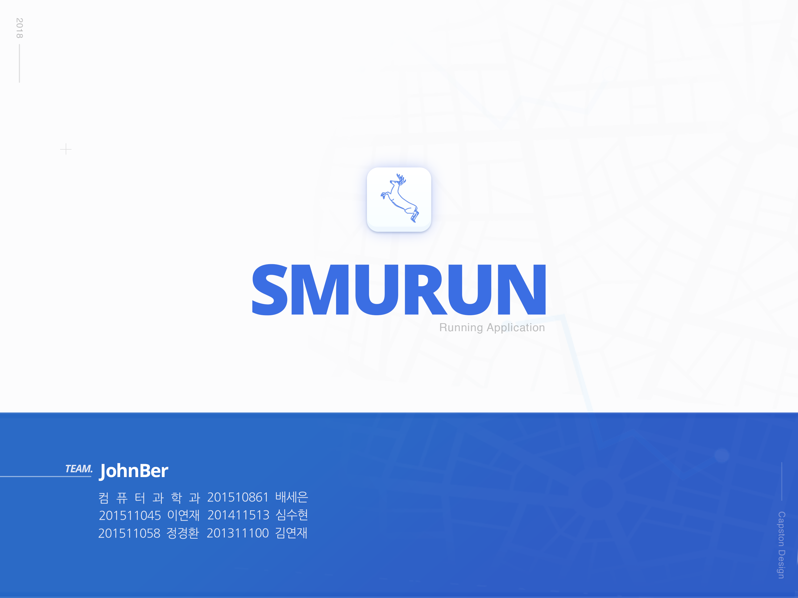
Notes:
안녕하세요, 저는 팀 JohnBer의 발표를 맡은 이연재입니다.
지금부터 저희가 개발한 smu run 어플리케이션에 대해 발표를 시작하겠습니다.

Slide 2
목차
01
개발 동기
02
프로젝트 소개
03
기능 소개
04
개발 환경
05
시연 영상
06
배 운 점
Notes:
먼저 목차를 설명드리면 저희 팀이 smuRun을 개발하게 된 동기를 말씀드리고 , 저희가 목표하고자하는 프로젝트에 대한 소개를 간단히 설명한 후 주요 기능들에 대해 설명하도록 하겠습니다. 개발환경 / 실제로 어플리케이션이 동작하는 모습을 시연영상을 통해 보여드리고프로젝트 마지막으로 프로젝트를 통해 배운점에대해 설명하고 마치도록 하겠습니다.

Slide 3


팀 소개
이연재
PM/안드로이드 개발
정경환
안드로이드 개발
심수현
QA
배세은
QA
김연재
문서

Slide 4
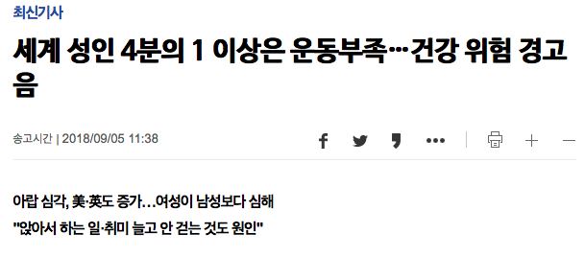
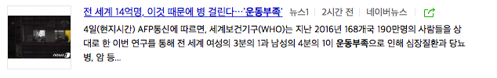
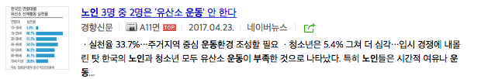
운동부족에 시달리는 현대인
개발 동기
출처 ) 연합뉴스, n.d. 수정, 20180909 접속, http://www.yonhapnews.co.kr/bulletin/2018/09/05/0200000000AKR20180905062100009.HTML.
출처 ) "'운동부족'," 네이버뉴스, n.d. 수정, 20180909 접속, https://search.naver.com/search.naver?where=news&sm=tab_jum&query=운동부족.
Notes:
최근 뉴스에 의하면… 세계 성인 ¼ 운동 부족
바쁜 현대인들의 운동문제 대두됨

Slide 5

다양한 공공데이터의 활용 방안
개발 동기
다양한 카테고리의 공공데이터
정부는 다양한 공공데이터를 개방하여
데이터 활용을 장려하고 있음
공공데이터포털에서 제공하는 전국길관광정보 데이터 사용
공공데이터의 잠재적 가치를 활용해보자
Notes:
누구나 , 손쉽게 운동에 참여할수있게 하고자 ~ 장소에 대한 정보제공을 통해 해결 공공데이터 활용 - 장소 정보에 대한 데이터 제공을 위한 전국길관광정보 데이터를 사용 - 공공데이터의 잠재적 가치를 활용해보자

Slide 6
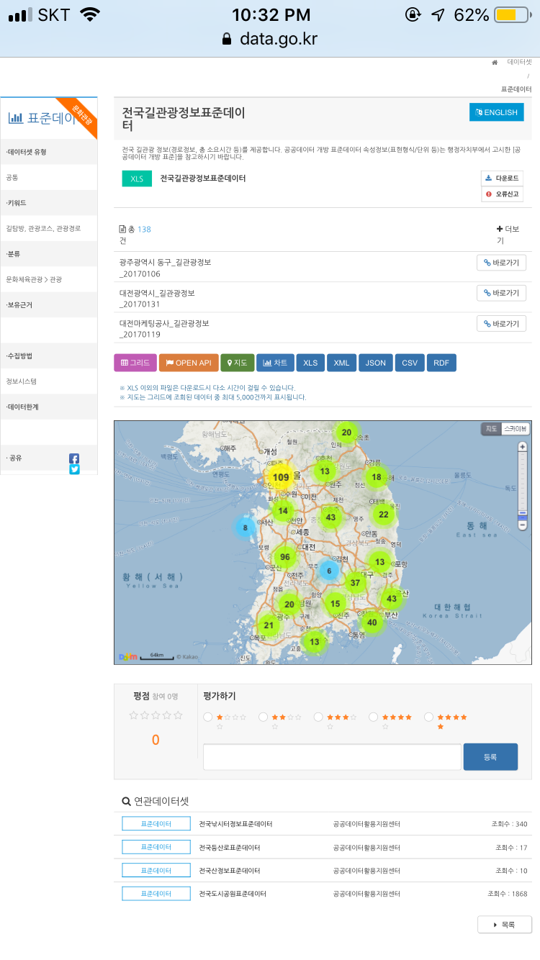
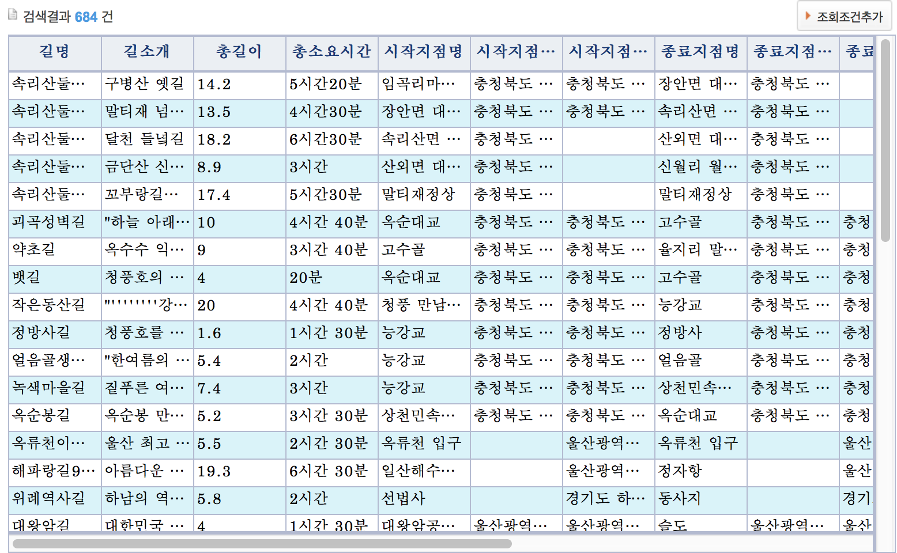
문제점
개발 동기
모바일에서 접근이 불편함
한눈에 정보를 확인하기 어려움
부가정보 부족
사진 정보
장소에 대한 리뷰 등
[모바일 웹 접속 화면]
Notes:
공공데이터 포털에서 코스정보를 제공하고있지만, 사실 대부분 모바일에서 접근. - 모바일접근이 불편(왼쪽 사진) - 한눈에 정보를 확인 어렵 - 장소에 대한 사진, 리뷰같은 정보들이 부족

Slide 7
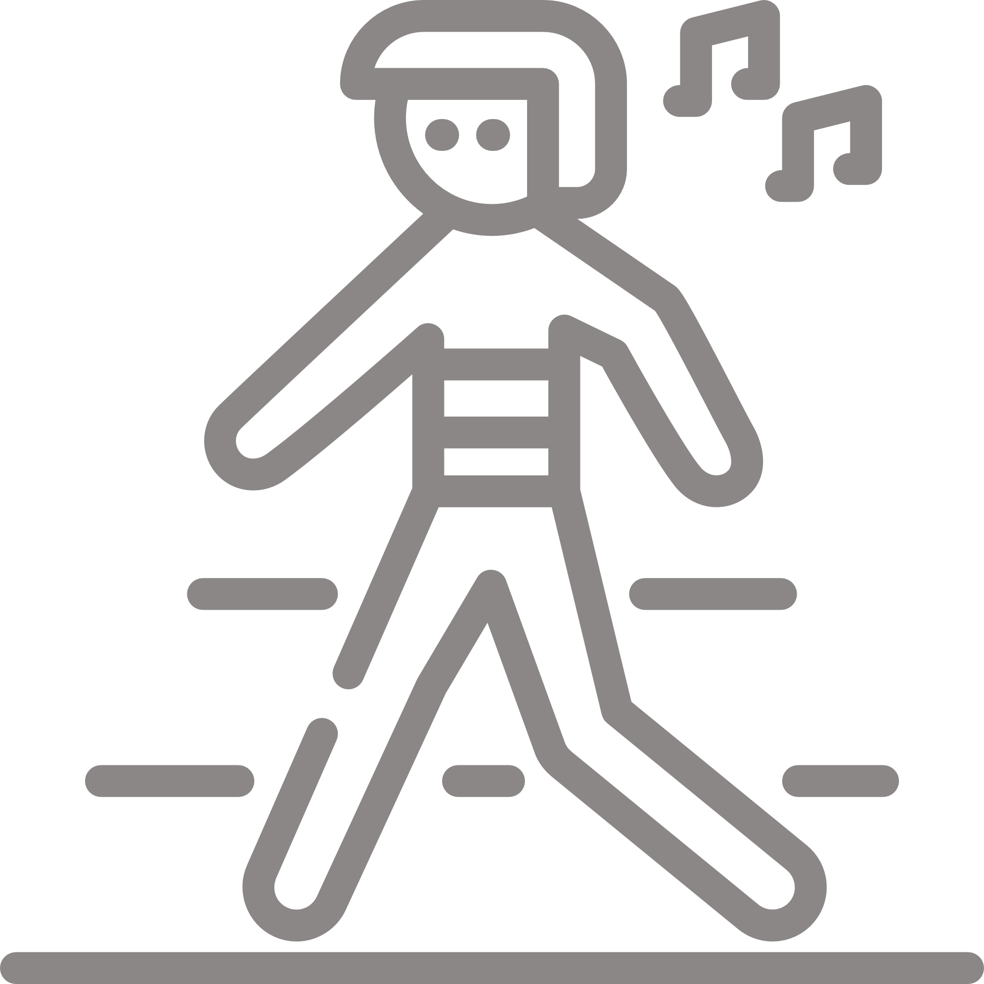



공공데이터를 활용한 Running 앱
프로젝트 소개
SMURUN
전국 곳곳에 숨겨진 산책로 코스 정보를 제공하는 Running 앱
재미
접근성
동기 제공
스토리가 있는 코스정보 활용
내 주변 산책길 검색 및 부가정보 제공
모바일 앱에서 쉽게 확인
새로운 코스 정복
운동기록 향상을 통한 성취감
Notes:
공공데이터를 활용한 Running APP 앞선 문제점을 개선하고, 운동참여율을 높이고자 앞선 데이터를 활용해 전국 곳곳에 숨겨진 산책로 코스 정보를 제공하는 Running App 개발 -스토리가있는 코스정보 활용 – 사용자들에게 재미를 줌 -모바일에서 쉽게 주변 코스 검색과 정보를 얻을 수 있도록 사용자 접근성고려 -새로운 코스를 찾아 정복 , 운동기록 측정을 통해서 성취감을 느끼도록 동기부여

Slide 8
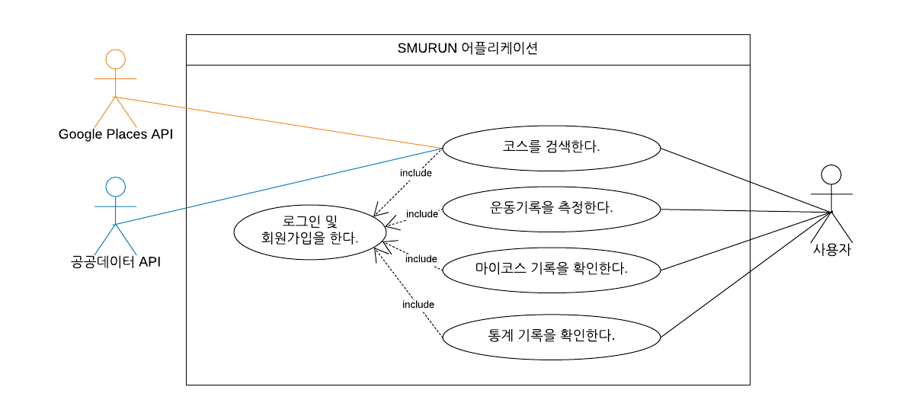
개발 산출물
프로젝트 소개
유즈케이스
로그인 및 회원가입을 한다.
코스를 검색한다.
운동 기록을 측정한다.
마이코스 기록을 확인한다.
운동 기록 통계를 확인한다.
산출물
GitHub 저장소에 산출물 저장
요구사항명세서
프로젝트 계획서
클래스 설계서
UI설계서
테스트 보고서
소스 코드
문서 ) https://github.com/SMU-SE-Admin/2018_Capstone_JohnBer_Doc
소스코드) https://github.com/SMU-SE-Admin/2018_Capstone_JohnBer_Src
Notes:
유즈케이스 다이어그램 추가

Slide 9
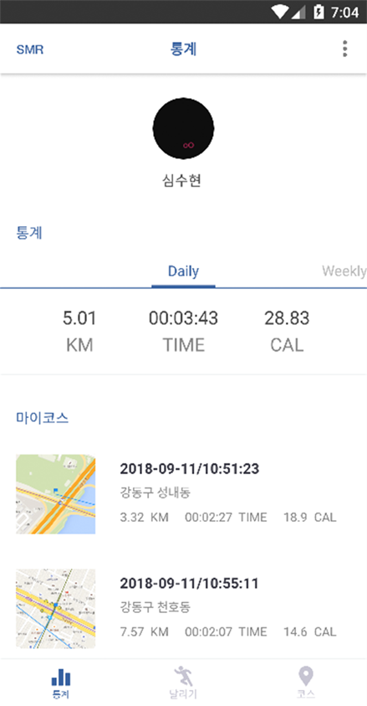
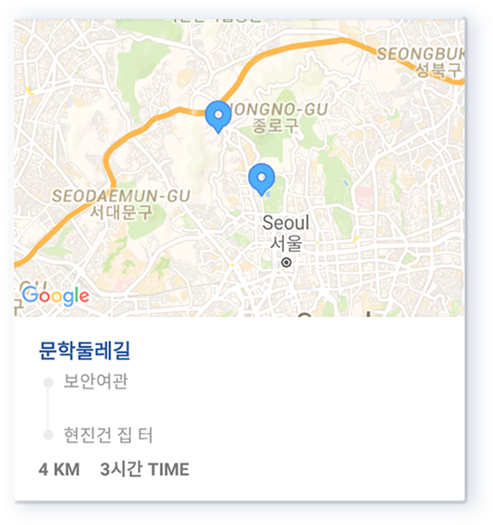
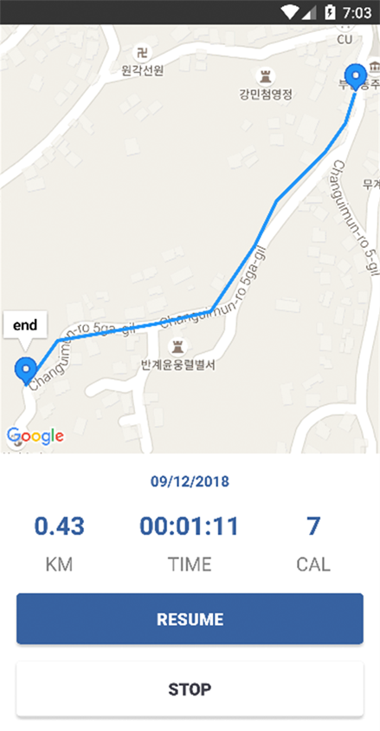
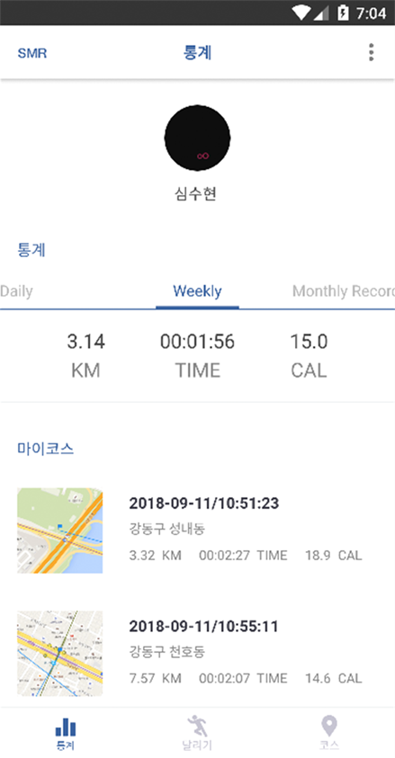
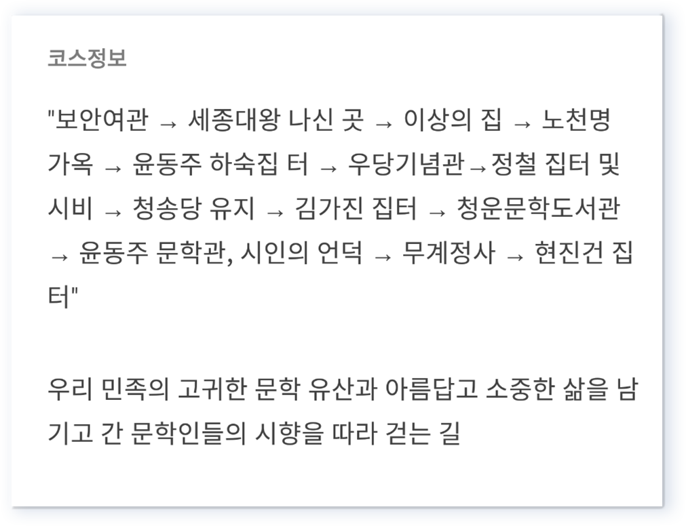
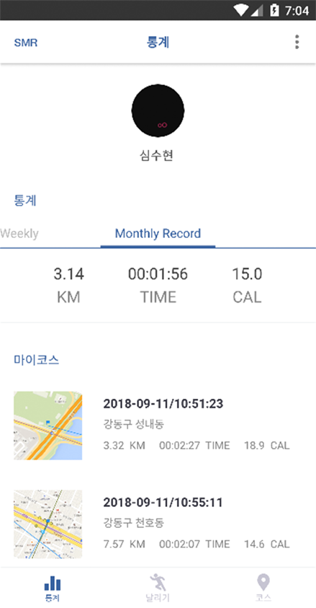
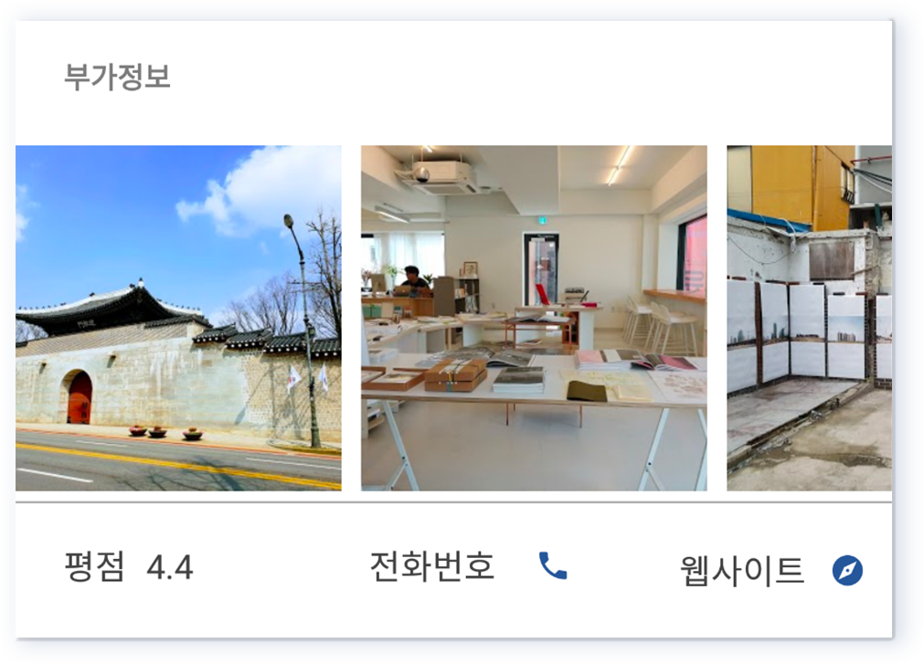
주요기능
기능 소개
SMURUN의 3가지 주요 기능
코스
달리기
마이페이지
현 위치 기반 코스 검색
코스 상세 정보 및
정보 제공
운동기록 측정 및
경로 표시
운동 기록 히스토리 및
통계 정보 제공
Notes:
SMURUN의 3가지 주요 기능 : 코스 – 달리기/마이페이지
사용자들이 재미를 느낄 수있도록 다양한 길정보를 간편하게 제공하는 코스 기능
사용자들이 운동기록을 측정하고 기록 변화를 통해 성취감을 느낄 수 있도록 하는 달리기 기능과 미이페이지 기능 제공
*) 앞 키워드와 연결지어서 설명

Slide 10
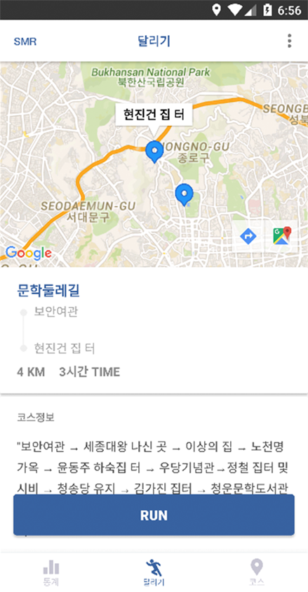
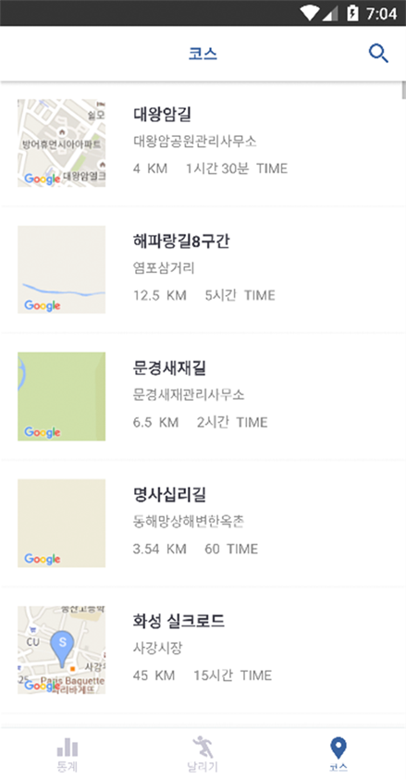
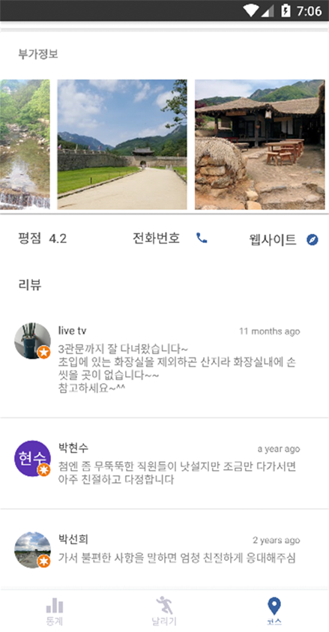
코스 제공 방안
기능 소개
공공데이터포털에서 받아온 코스 정보를 제공
코스 이름
시작지점 위치
예상 거리
운동시간 정보
Google Place API를 사용해 부가정보 제공
사진 정보
평점, 전화번호, 웹사이트
사용자 리뷰
Notes:
공공데이터포털에서 받아온 코스 정보를 제공
장소에 대한 사진 정보같은 부가 정보는 Google Place API를 통해 제공함

Slide 11
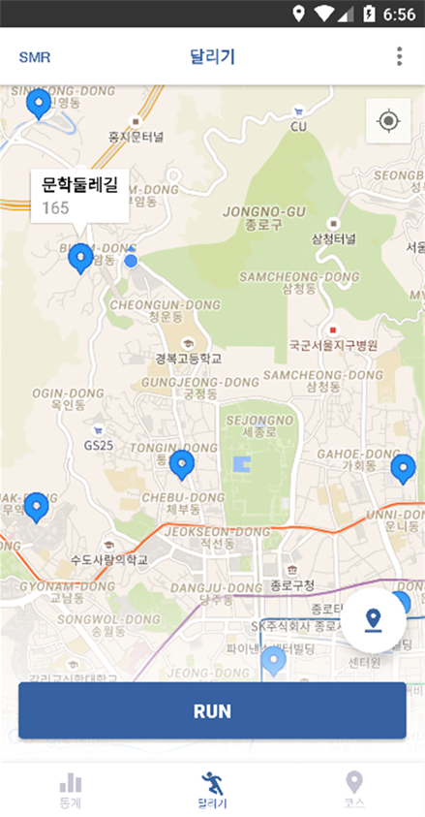
운동기록 측정
기능 소개
현재위치를 기반으로 주변 코스 검색
지도에 표시된 마커를 눌러 코스 상세 정보 확인
운동거리 , 운동시간, 칼로리 표시
Notes:
현위치 인식
달리기시작버튼
“플로팅버튼” 현재위치 반경 1km내 코스 검색(로컬디비)을 한 후 마커로 표시
마커를 눌러 코스정보를 바로 확인할 수 있음

Slide 12
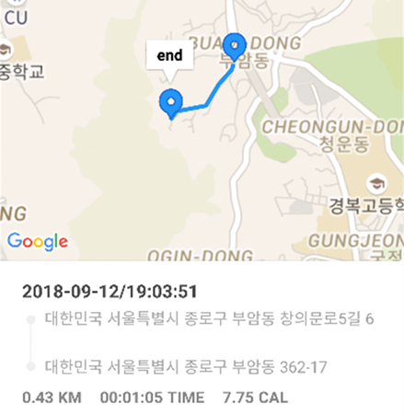
마이페이지
기능 소개
사용자 프로필 정보
일별, 주별, 월별 통계 기록
운동 기록 확인
Notes:
운동거리 / 운동시간 / 칼로리 표시
시작 * 종료지점명과 위치 표시
코스 정보와 소개정보
Google Place API를 통해 해당 지점에 대한 정보가 있는 경우에 한해 부가정보 제공
평점, 전화번호, 웹사이트연결
사용자 리뷰

Slide 13
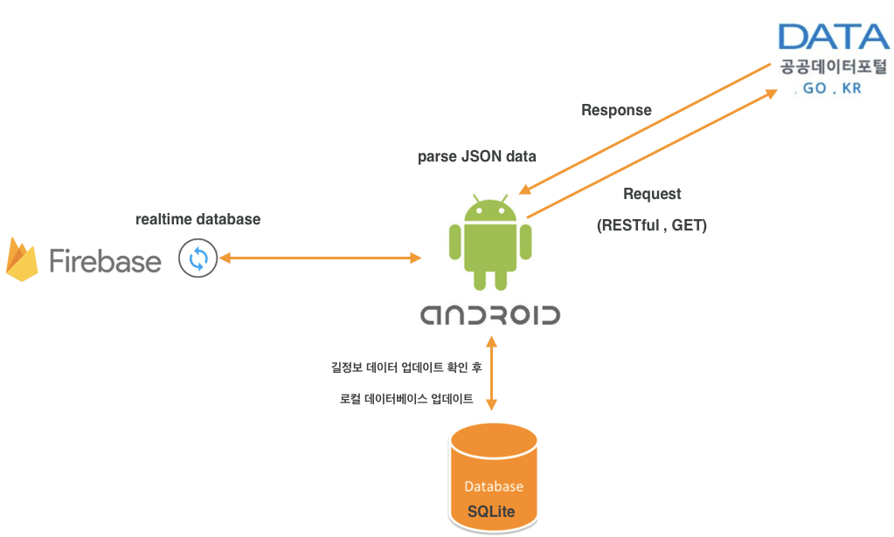



시스템 구성도 및 개발환경
개발 환경
모바일 환경 구축
JAVA
Google
place
Android Nougat
부가 정보 및 지도 정보
코스 정보
네트워크 통신
로컬 DB
JSON
Realm
데이터 요청
parse JSON
Retrofit
real time sync
기록 저장 및 회원 관리
Firebase
Firebase
Android
코스 정보 저장
프로젝트 관리
Redmine
Git
local DB
Notes:
자바와 안드로이드 기반으로 개발
코스 정보를 받아오기 위해 네트워크 통신 : 라이브러리사용 , 받아온 데이터 로컬 디비에 저장(자주 바뀌지 않음)
부가 정보와 지도는 해당 지점에 대해 google API를 통해 데이터 가져옴
firebase를 사용, 기록 및 회원 정보 저장
프로젝트 관리
이슈관리도구 redmine / 코드 관리를 위한 git

Slide 14
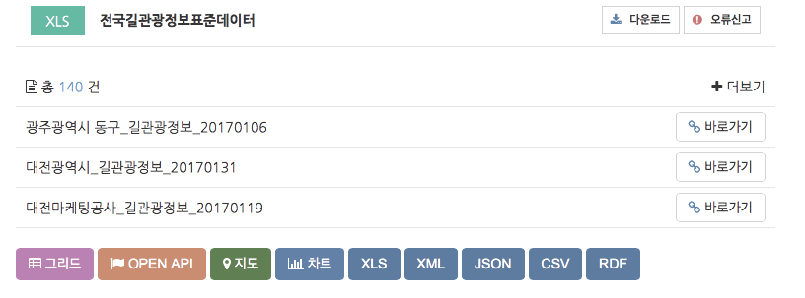
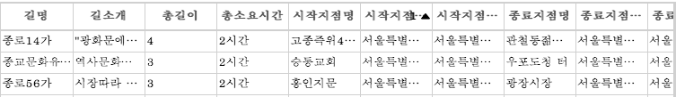
전국길관광정보표준데이터
개발 환경
다음과 같은 형태로 길 정보 제공
길소개
우리 민족의 고귀한 문학 유산과 아름답고 소중한 삶을 남기고 간 문학인들의 시향을 따라 걷는 길
경로정보
"보안여관 → 세종대왕 나신 곳 → 이상의 집 → … → 현진건집 터”
시작/종료지점 위치 및 좌표
서울특별시 종로구 효자로33
서울특별시 종로구 통의동 2-1
37.579118165,126.973631319
Notes:
전국길관광정보데이터는 다음과같은 형태로 제공
길소개 / 경로정보 / 시작,종료지점의 주요정보 제공
스토리가 있는 코스정보 제공한다는 특징

Slide 15

시연 영상
기능 소개

Slide 16
배운점
팀내 협업 및 실무 프로세스 경험
역할분담 및 팀원 간 의사소통의 중요성
Git, Redmine등 협업을 위한 도구 활용 능력 향상
안드로이드, 파이어베이스 등 모바일 앱 개발에 관한 지식 학습

Slide 17
감사합니다.
Q&A

